Slide 1
सुदामा चरित
Sudama Charit

Slide 2
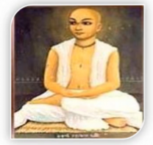
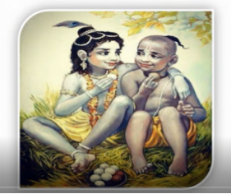
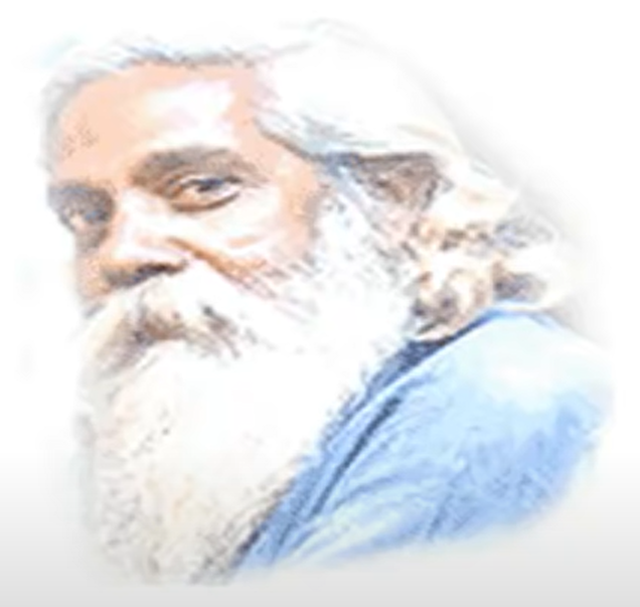
कवि : नरोत्तम दास
जन्म : सन् 1550 में
स्थान : उत्तर-प्रदेश के सीतापुर जिले में।
मृत्यु : सन् 1605

Slide 3
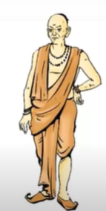
पाठ प्रवेश – ‘सुदाम चरित्र’ कृष्ण और सुदाम पर आधारित एक बहुत सुन्दर रचना है। इसके कवि नरोत्तम दास जी हैं, नरोत्तम दास जी ने इस रचना को दोहे के रूप में प्रस्तुत किया है और ऐसा लगता है जैसे दोहा न हो कर श्री कृष्ण और सुदामा की कथा पर आधारित नाटक प्रस्तुत हो रहा है। सुदामा चरित’ के पदों में नरोत्तम दास जी ने श्री कृष्ण और सुदामा के मिलन, सुदामा की दीन अवस्था व कृष्ण की उदारता का वर्णन किया है। सुदामा जी बहुत दिनों के बाद द्वारिका आए। कृष्ण से मिलने के लिए कारण था, उनकी पत्नी के द्वारा उन्हें जबरदस्ती भेजा जाना। उनकी अपनी कोई इच्छा नहीं थी। बहुत दिनों के बाद दो मित्रों का मिलना और सुदामा की दीन अवस्था और कृष्ण की उदारता का वर्णन भी किया गया है। किस तरह से उन्होंने मित्रता धर्म निभाते हुए सुदामा के लिए उदारता दिखाई, वह सब किया जो एक मित्र को करना चाहिए। साथ ही में उन्होंने श्री कृष्ण और सुदामा की आपस की नोक-झोक का बड़ी ही कुशलता से वर्णन किया है। इसमें उन्होंने यह भी दर्शाया है कि श्री कृष्ण कैसे अपने मित्रता धर्म का पालन बिना सुदामा के कहे हुए उनके मन की बात जानकर कर देते हैं। मित्र का यह सबसे प्रथम कर्तव्य रहता है कि वह अपनी मित्र के बिना कहे उसके मन की बात और उसकी अवस्था को जान ले और उसके लिए कुछ करें और उदारता दिखाऐं यही उसकी महानता है।

Slide 4
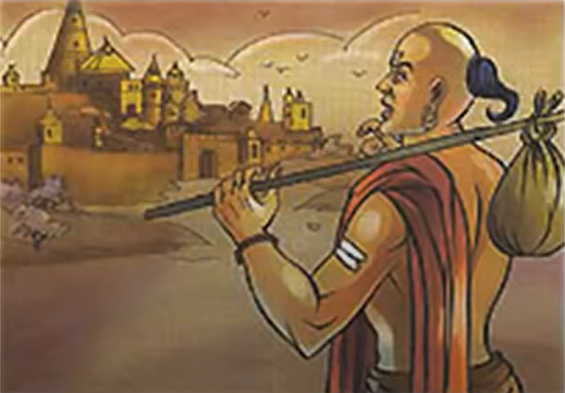
शब्दार्थ: सीस – सिर पगा – पगड़ी झगा – कुरता तन – शरीर द्वार – दरवाजा खड़ो – खड़ा है द्विज दुर्बल – दुर्बल ब्राहमण रह्मो चकिसो – चकित वसुधा – धरती अभिरामा – सुन्दर पूछत – पूछना दीनदायल – प्रभु कृष्ण धाम – स्थान
काव्यांश - 1
सीस पगा न झगा तन में, प्रभु! जाने को आहि बसै केहि ग्रामा।
धोती फटी-सी लटी दुपटी, अरु पाँय उपानह को नहिं सामा।
द्वार खड़ो द्विज दुर्बल एक, रह्मो चकिसो वसुधा अभिरामा।
पूछत दीनदयाल को धाम, बतावत आपनो नाम सुदामा।
व्याख्या-
उपुर्युक्त पंक्तियों में कवि कहते हैं कि जब सुदामा कृष्ण के महल के सामने खड़े थे, तब द्वारपाल ने महल के अंदर जा कर श्री कृष्ण को बताया कि हे प्रभु! बाहर महल के द्वार पर एक गरीब व्यक्ति खड़ा हुआ है। बहुत ही दयनीय अवस्था में है और वह आपके बारे में पूछ रहा है। उसके सिर पर न तो पगड़ी है और न ही शरीर पर कोई कुरता है। पता नहीं वो किस गांव से चल कर यहाँ तक आया है। उसने ऐसा कुछ नहीं बताया है। वह फटी हुई धोती और गमछा पहने हुए है। उसके पैरों में जूते भी नहीं हैं। द्वारपाल आगे कहता है कि दरवाजे पर खड़ा हुआ गरीब कमजोर सा ब्राहमण हैरान हो कर पृथ्वी और महल के सौन्दर्य को निहार रहा है। वह द्वारिका नगरी को देखकर बहुत ही हैरान है वह सुन्दर महलों को बहुत ही हैरानी की दृष्टि से देख रहा है। वह दीनदयाल अर्थात आपका निवास स्थान पूछ रहा है और अपना नाम सुदामा बता रहा है।

Slide 5
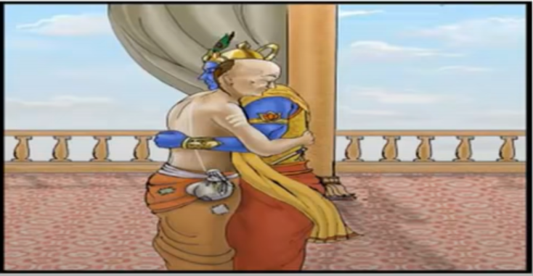
शब्दार्थ: ऐसे बेहाल – बुरे हाल बिवाइन सों – फटी ऐड़ियाँ पग – पाँव कंटक – काँटा पुनि जोए – निकालना महादुख – बहुत दुख सखा – मित्र इतै न कितै – इतने दिन दीन दसा – बुरी दशा करुना करिकै – दया करके करुनानिधि – दया के सागर पानी परात – खुला बर्तन हाथ छुयो नहिं – हाथ न लगाया नैनन के जल – आँखों के आँसुओं
काव्यांश - 2
ऐसे बेहाल बिवाइन सों, पग कंटक जाल लगे पुनि जोए।
हाय! महादुख पायो सखा, तुम आए इतै न कितै दनि खोए।
देखि सुदामा की दीन दसा, करुना करिकै करुनानिधि रोए।
पानी परात को हाथ छुयो नहिं, नैनन के जल सों पग धोए।
व्याख्या-
उपुर्युक्त पंक्ति में कवि कहते हैं कि कृष्ण सुदामा के विषय में सुनकर दौड़कर बाहर आए तथा सुदामा को बेहाल देखा। सुदामा के बिवाइयों से भरे पैर से श्री कृष्ण ने कांटे खोजकर निकाले और प्रेम से बोले कि मेरे परम मित्र तुमसे अलग होना मेरे लिये महादुख था। तुम इतने दिन कहाँ रहें। सुदामा का ऐसा हाल देख कर दया के सागर श्री कृष्ण दया से रो पड़े। उन्होंने सुदामा के पैर धोने के लिये मंगाई परात को हाथ नहीं लगाया बल्कि अपने आँसूओं से ही पैर धो डाले।

Slide 6
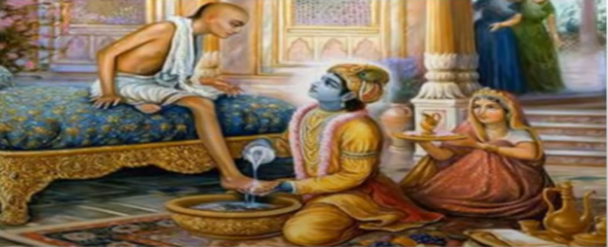
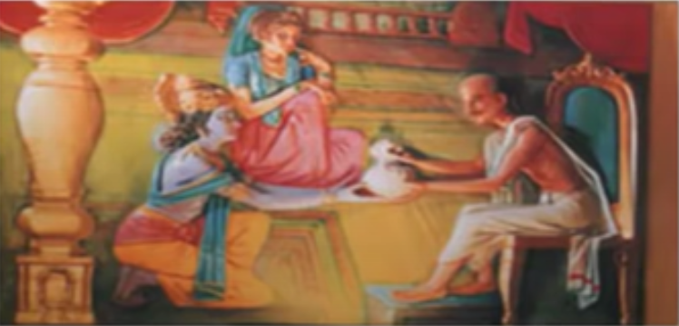
शब्दार्थ: काहे न देत – किस कारण चाँपि – छिपाना पोटरी – पोटली चाबि – चबाना बान – आदत प्रवीन – कुशल पाछिलि बानि – पुरानी आदत तजी – छोड़ी तंदुल – सौगात
काव्यांश - 3
कछु भाभी हमको दियो, सो तुम काहे न देत।
चाँपि पोटरी काँख में, रहे कहो केहि हेतु।।
आगे चना गुरुमातु दए ते, लए तुम चाबि हमें नहिं दीने।
स्याम कह्याउे मुसकाय सुदामा सों, ‘‘चोरी की बान में हौं जू प्रवीने।।
पोटरी काँख में चाँपि रहे तुम, खोलत नहिं सुधा रस भीने।
पाछिलि बानि अजौ न तजो तुम, तैसई भाभी के तंदुल कीन्हें।।”
व्याख्या-
श्री कृष्ण कहते हैं कि मेरी भाभी ने जो मेरे लिए भेजा है। वह तुम मुझे क्यों नहीं दे रहे? मेरे लिए लाई पोटली को बगल में क्यों छिपा रहे हो। कृष्ण उस पर ताना मारते हुए कहते हैं कि जैसे उसने बचपन में उनकी गुरु माँ द्वारा दिए चने उसे न देकर खुद खा लिए थे, वैसे ही वह अब भी उनके तोहफे को उन्हें क्यों नहीं दे रहें है? क्या वह चोरी करने में कुशल हो गए हैं? कृष्ण जी कहते हैं कि वह क्यों पोटली छिपा रहे हैं? उसे निकाल कर क्यों नहीं देते, उसमेंं से कितनी सुगन्धित अमृत की खुशबू आ रही है। क्या उनकी पिछली आदत नहीं छूटी है जो भाभी द्वारा भेजा तोहफा छिपा रहे हैं।

Slide 7
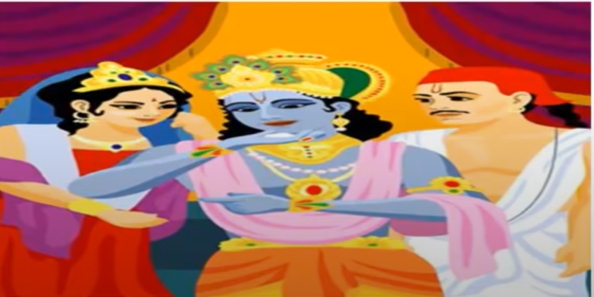
शब्दार्थ: पुलकनि – खुश होकर उठि मिलनि – गले मिलना पठवनि – भेजना जात – जाति हरि – कृष्ण राज-समाज – राज्य में ओड़त फिरे – इधर-उधर फिरना तनक – थोड़ा वाही पठयो – खाली हाथ ठेलि – भेजना धन – दौलत धरौ – रखना
काव्यांश - 4
वह पुलकनि, वह उठि मिलनि, वह आदर की बात।
वह पठवनि गोपल की, कछू न जानी जात।।
घर-घर कर ओड़त फिरे, तनक दही के काज।
कहा भयो जो अब भयो, हरि को राज-समाज।
हौं आवत नाहीं हुतौ, वाही पठयो ठेलि।।
अब कहिहौं समुझाय कै, बहु धन धरौ सकेलि।।
व्याख्या-
उपरोक्त पंक्तियों में सुदामा सोच रहे हैं कि जब वे कृष्ण के यहाँ पहुँचे थे, तब तो उन्होंने बड़ी प्रसन्नता दिखाई थी, वे उठकर गले मिले थे और सुदामा को बहुत आदर भी दिया था। पर विदाई के अवसर पर इस तरह खाली हाथ भिजवाने की बात सुदामा को कुछ समझ नहीं आ रही थी। वास्तव में कृष्ण ने सुदामा को उनके दो मुट्ठी चावल खाते ही दो लोकों की धन-दौलत दे डाली थी, जिससे सुदामा बिल्कुल अनजान थे। सुदामा कृष्ण के बचपन को याद करके सोचते हैं कि यह वही कृष्ण है जो थोड़ी सी माँगने के लिए घर-घर हाथ फैलाया करता था, भला वह उन्हें क्या देंगे? सुदामा तो पहले ही से माखनचोर कृष्ण को जानते थे,पर उनकी पत्नी ने ही उन्हें जिद्द करके यहाँ भेजा था। सुदामा बहुत नाराज थे और सोच रहे थे कि अब जाकर वे अपनी पत्नी से कहेंगे कि बहुत धन मिल गया है अब इसे सँभालकर रखो। वे यहाँ आना नहीं चाहते थे। अब हालत यह थी कि जो चावल वे माँग कर लाए थे, वह भी कृष्ण ने ले लिए थे। बदले में खाली हाथ वापसी हुई।

Slide 8
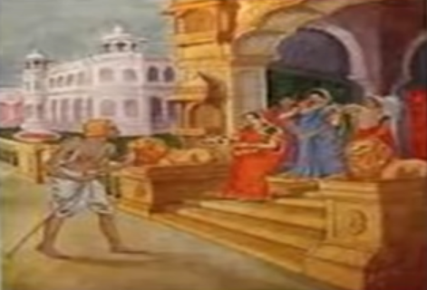
शब्दार्थ: वैसोई – वैसे गज-बाजि – हाथी घोड़ा संभ्रम छायो – भ्रम हो गया पर्याउे – अनजान मारग – रास्ता फेरि कै – दोबारा भौन – भवन बिलोकिबे – देखना लोचत – लालच मँझायो – बीच में झोंपरी – झोंपड़ी खोज न पायो – न ढंँढ़
काव्यांश - 5
वैसोई राज समाज बने, गज, बाजि घने मन संभ्रम छायो।
कैधों परयो कहुँ मारग भूलि, कि फैरि कै मैं अब द्वारका आयो।।
भौन बिलोकिबे को मन लोचत, सोचत ही सब गाँव मँझायो।
पूँछत पाँडे फिरे सब सों, पर झोपरी को कहुँ खोज न पायो।।
व्याख्या-
सुदामा ने अपने गाँव में जाकर देखा कि वहाँ द्वारका जैसा ही ठाठ-बाट है, वैसा ही राज-समाज है। वहाँ उसी प्रकार के हाथी-घोड़े थे, जैसे द्वारका में थे। इससे उनके मन में भ्रम छा गया। सुदामा को लग रहा था कि वे भूलकर फिर से द्वारका ही लौट आए हैं। वे शायद रास्ता भूल गए हैं। वहाँ भी द्वारका जैसे भव्य महल बने हुए थे। सुदामा के मन में उन भवनों को देखने का लालच आ रहा था। यही सोचकर वे गाँव के बीच में चले गए। वहाँ जाकर सुदामा ने सभी से अपनी झोंपड़ी के बारे में पूछा पर वे अपनी झोंपड़ी को खोज नहीं पाए। वास्तव में उनकी झोंपड़ी के स्थान पर श्री कृष्ण की कृपा से भव्य महल दिखाई दे रहे थे। उनका पूरा गाँव ही अलौकिक आभा से चकाचौंध हो रहा था, जिनके कारण सुदामा भ्रमित हो रहे थे। श्री कृष्ण ने उनकी बिना बताए ही सहायता कर दी थी।

Slide 9
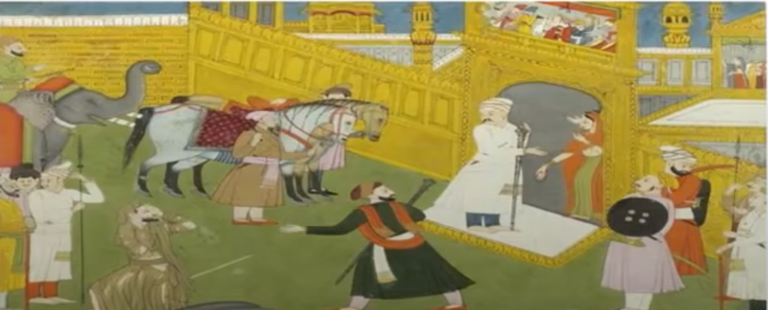
शब्दार्थ: छानी – झोंपड़ी कंचन – सोने धाम – महल पनही – जूता गजराजहु – हाथियों के ठाट-बाट भूमि – जमीन कटै – गुजरती कोमल सेज – मुलायम बिस्तर जुरतों – उपलब्ध नहिं कोदी-सवाँ – घटिया किस्त के चवाल दाख – किशमिश-मुनक्का पग – पांव कठोर – सख्त परताप – कृपा से
काव्यांश - 6
कै वह टूटी-सी छानी हती, कहँ कंचन के अब धाम सुहावत।
कै पग में पनही न हती, कहँ लै गजराजहु ठाढे़ महावत।।
भूमि कठोर पै रात कटै, कहँ कोमल सेज पर नींद न आवत।
कै जुरतों नहिं कोदी-सवाँ, कहँ प्रभु के परताप ते दाख न भावत।।
व्याख्या-
कवि बताते हैं कि कहाँ तो सुदामा के पास टूटी-फुटी सी फूस की झोंपड़ी थी और कहाँ अब स्वर्ण-महल सुशोभित हो रहे हैं। पहले तो सुदामा के पैरों में जूतियाँ तक नहीं होती थीं और कहाँ अब उनके महल के द्वार पर महावत के साथ हाथी खड़े रहते हैं अर्थात् सवारी के साधन उपलब्ध हैं। पहले कठोर धरती पर रात काटनी पड़ती थी, कहाँ अब सुकोमल सेज पर नींद नहीं आती है। कहाँ पहले तो यह हालत थी कि उन्हें खाने के लिए घटिया किस्म के चावल भी उपलब्ध नहीं थे और कहाँ अब प्रभु की कृपा से उन्हें किशमिश-मुनक्का उपलब्ध हैं। फिर भी वे अच्छे नहीं लगते।

Slide 10
प्रश्न अभ्यास –
प्रश्न 1 – सुदामा की दीनदशा देखकर श्रीकृष्ण की क्या मनोदशा हुई? अपने शब्दों में लिखिए।
उत्तर – सुदामा की हालत देखकर श्रीकृष्ण को बहुत दुख हुआ। दुख के कारण श्री कृष्ण की आँखों से आँसू बहने लगे। उन्होंने सुदामा के पैरों को धोने के लिए पानी मँगवाया। परन्तु उनकी आँखों से इतने आँसू निकले कि उन्ही आँसुओं से सुदामा के पैर धुल गए।
प्रश्न 2 – “पानी परात को हाथ छुयो नहिं, नैनन के जल सों पग धोए।” पंक्ति में वर्णित भाव का वर्णन अपने शब्दों में कीजिए।
उत्तर – प्रस्तुत दोहे में यह कहा गया है कि श्रीकृष्ण ने अपने बालसखा सुदामा के आगमन पर उनके पैरों को धोने के लिए परात में पानी मंगवाया परन्तु सुदामा की दुर्दशा देखकर उनको इतना कष्ट हुआ कि आँसुओं से ही सुदामा के पैर धुल गए। अर्थात् परात में लाया गया जल व्यर्थ हो गया।

Slide 11
प्रश्न 3 – “चोरी की बान में हौ जू प्रवीने।”
(क) उपर्युक्त पंक्ति कौन, किससे कह रहा है?
(ख) इस कथन की पृष्ठभूमि स्पष्ट कीजिए।
(ग) इस उपालंभ (शिकायत) के पीछे कौन-सी पौराणिक कथा है?
उत्तर – (क) यहाँ श्रीकृष्ण अपने बालसखा सुदामा से कह रहे हैं कि तुम्हारी चोरी करने की आदत या छुपाने की आदत अभी तक गई नहीं। लगता है इसमें तुम पहले से अधिक कुशल हो गए हो।
(ख) सुदामा की पत्नी ने श्रीकृष्ण के लिए भेंट स्वरूप कुछ चावल भिजवाए थे। संकोचवश सुदामा श्रीकृष्ण को यह भेंट नहीं दे पा रहे हैं। क्योंकि कृष्ण अब द्वारिका के राजा हैं और उनके पास सब सुख-सुविधाएँ हैं। परन्तु श्रीकृष्ण सुदामा पर दोषारोपण करते हुए इसे चोरी कहते हैं और कहते हैं कि चोरी में तो तुम पहले से ही निपुण हो।
(ग) इस शिकायत के पीछे एक पौरोणिक कथा है। जब श्रीकृष्ण और सुदामा आश्रम में अपनी-अपनी शिक्षा ग्रहण कर रहे थे। उस समय एक दिन वे जंगल में लकड़ियाँ चुनने जाते हैं। गुरूमाता ने उन्हें रास्ते में खाने के लिए चने दिए थे। सुदामा श्रीकृष्ण को बिना बताए चोरी से चने खा लेते हैं। उसी चोरी की तुलना करते हुए श्रीकृष्ण सुदामा को दोष देते हैं।

Slide 12
प्रश्न 4 – द्वारका से खाली हाथ लौटते समय सुदामा मार्ग में क्या-क्या सोचते जा रहे थे? वह कृष्ण के व्यवहार से क्यों खीझ रहे थे? सुदामा के मन की दुविधा को अपने शब्दों में प्रकट कीजिए।
उत्तर – द्वारका से खाली हाथ लौटते समय सुदामा का मन बहुत दुखी था। वे कृष्ण द्वारा अपने प्रति किए गए व्यवहार के बारे में सोच रहे थे कि जब वे कृष्ण के पास पहुँचे तो कृष्ण ने आनन्द पूर्वक उनका आतिथ्य सत्कार किया था। क्या वह सब दिखावटी था?
वे कृष्ण के व्यवहार से खीझ रहे थे क्योंकि केवल आदर-सत्कार करके ही श्रीकृष्ण ने सुदामा को खाली हाथ भेज दिया था। वे तो कृष्ण के पास जाना ही नहीं चाहते थे। परन्तु उनकी पत्नी ने उन्हें जबरदस्ती मदद पाने के लिए कृष्ण के पास भेजा। उन्हें इस बात का पछतावा भी हो रहा था कि माँगे हुए चावल जो कृष्ण को देने के लिए भेंट स्वरूप लाए थे, वे भी हाथ से निकल गए और कृष्ण ने उन्हें कुछ भी नहीं दिया।

Slide 13
प्रश्न 5 – अपने गाँव लौटकर जब सुदामा अपनी झोंपड़ी नहीं खोज पाए तब उनके मन में क्या-क्या विचार आए? कविता के आधर पर स्पष्ट कीजिए।
उत्तर – द्वारका से लौटकर सुदामा जब अपने गाँव वापस आएँ तो अपनी झोंपड़ी के स्थान पर बड़े-बड़े भव्य महलों को देखकर सबसे पहले तो उनका मन भ्रमित हो गया कि कहीं वे घूम फिर कर वापस द्वारका ही तो नहीं चले आए। फिर सबसे पूछते फिरते हैं तथा अपनी झोपड़ी को ढूँढ़ने लगते हैं।
प्रश्न 6 – निर्धनता के बाद मिलने वाली संपन्नता का चित्रण कविता की अंतिम पंक्तियों में वर्णित है। उसे अपने शब्दों में लिखिए।
उत्तर – निर्धनता के बाद श्रीकृष्ण की कृपा से सुदामा को धन-सम्पदा मिलती है। जहाँ सुदामा की टूटी-फूटी सी झोंपड़ी हुआ करती थी, वहाँ अब स्वर्ण भवन शोभित है। कहाँ पहले पैरों में पहनने के लिए चप्पल तक नहीं थी और अब पैरों से चलने की आवश्यकता ही नहीं है क्योंकि अब घूमने के लिए हाथी घोड़े हैं, पहले सोने के लिए केवल यह कठोर भूमि थी और आज कोमल सेज पर नींद नहीं आती है, कहाँ पहले खाने के लिए चावल भी नहीं मिलते थे और आज प्रभु की कृपा से खाने को किशमिश-मुनक्का भी उप्लब्ध हैं। परन्तु वे अच्छे नहीं लगते।

Slide 14
काव्यांश -1
सीस पगा न झगा तन में, प्रभु! जाने को आहि बसै केहि ग्रामा।
धोती फटी-सी लटी दुपटी, अरु पाँय उपानह को नहिं सामा।
द्वार खड़ो द्विज दुर्बल एक, रह्मो चकिसो वसुधा अभिरामा।
पूछत दीनदयाल को धाम, बतावत आपनो नाम सुदामा।
व्याख्या-
उपुर्युक्त पंक्तियों में कवि कहते हैं कि जब सुदामा कृष्ण के महल के सामने खड़े थे, तब द्वारपाल ने महल के अंदर जा कर श्री कृष्ण को बताया कि हे प्रभु! बाहर महल के द्वार पर एक गरीब व्यक्ति खड़ा हुआ है। बहुत ही दयनीय अवस्था में है और वह आपके बारे में पूछ रहा है। उसके सिर पर न तो पगड़ी है और न ही शरीर पर कोई कुरता है। पता नहीं वो किस गांव से चल कर यहाँ तक आया है। उसने ऐसा कुछ नहीं बताया है। वह फटी हुई धोती और गमछा पहने हुए है। उसके पैरों में जूते भी नहीं हैं। द्वारपाल आगे कहता है कि दरवाजे पर खड़ा हुआ गरीब कमजोर सा ब्राहमण हैरान हो कर पृथ्वी और महल के सौन्दर्य को निहार रहा है। वह द्वारिका नगरी को देखकर बहुत ही हैरान है वह सुन्दर महलों को बहुत ही हैरानी की दृष्टि से देख रहा है। वह दीनदयाल अर्थात आपका निवास स्थान पूछ रहा है और अपना नाम सुदामा बता रहा है।

Slide 15
धन्यवाद

